Slide 1

Проектная работа по курсу "Дизайн сетей ЦОД"
Проектирование сети ЦОД на базе VxLAN EVPN с отказоустойчивым подключением клиентов с использованием VxLAN Multihoming

Slide 2
Цель работы
Реализовать сетевую фабрику с использованием Overlay технологии VxLAN с целью закрепления на практике полученных знаний о протоколах VxLAN и EVPN.

Slide 3
Основные преимущества VxLAN:
- Масштабируемость. VxLAN использует 24-битный идентификатор VNI, что позволяет развернуть до 16777216 логических сетей.
- Миграция виртуальных машин. Технология позволяет перемещать виртуальные машины/серверы между разными стойками, этажами и целыми центрами обработки данных.
- Оптимизация пропускной способности. Поскольку транспортная сеть строится на базе L3, устраняется потребность в протоколе STP, что позволяет одновременно задействовать все доступные линки для балансировки трафика.
- Независимость от физической топологии. Инкапсуляция в UDP пакеты позволяет «растягивать» виртуальные сети поверх стандартной IP-сети.
- Мультивендорность. EVPN является открытым стандартом, что теоретически позволяет использовать оборудование различных производителей в одной фабрике.

Slide 4
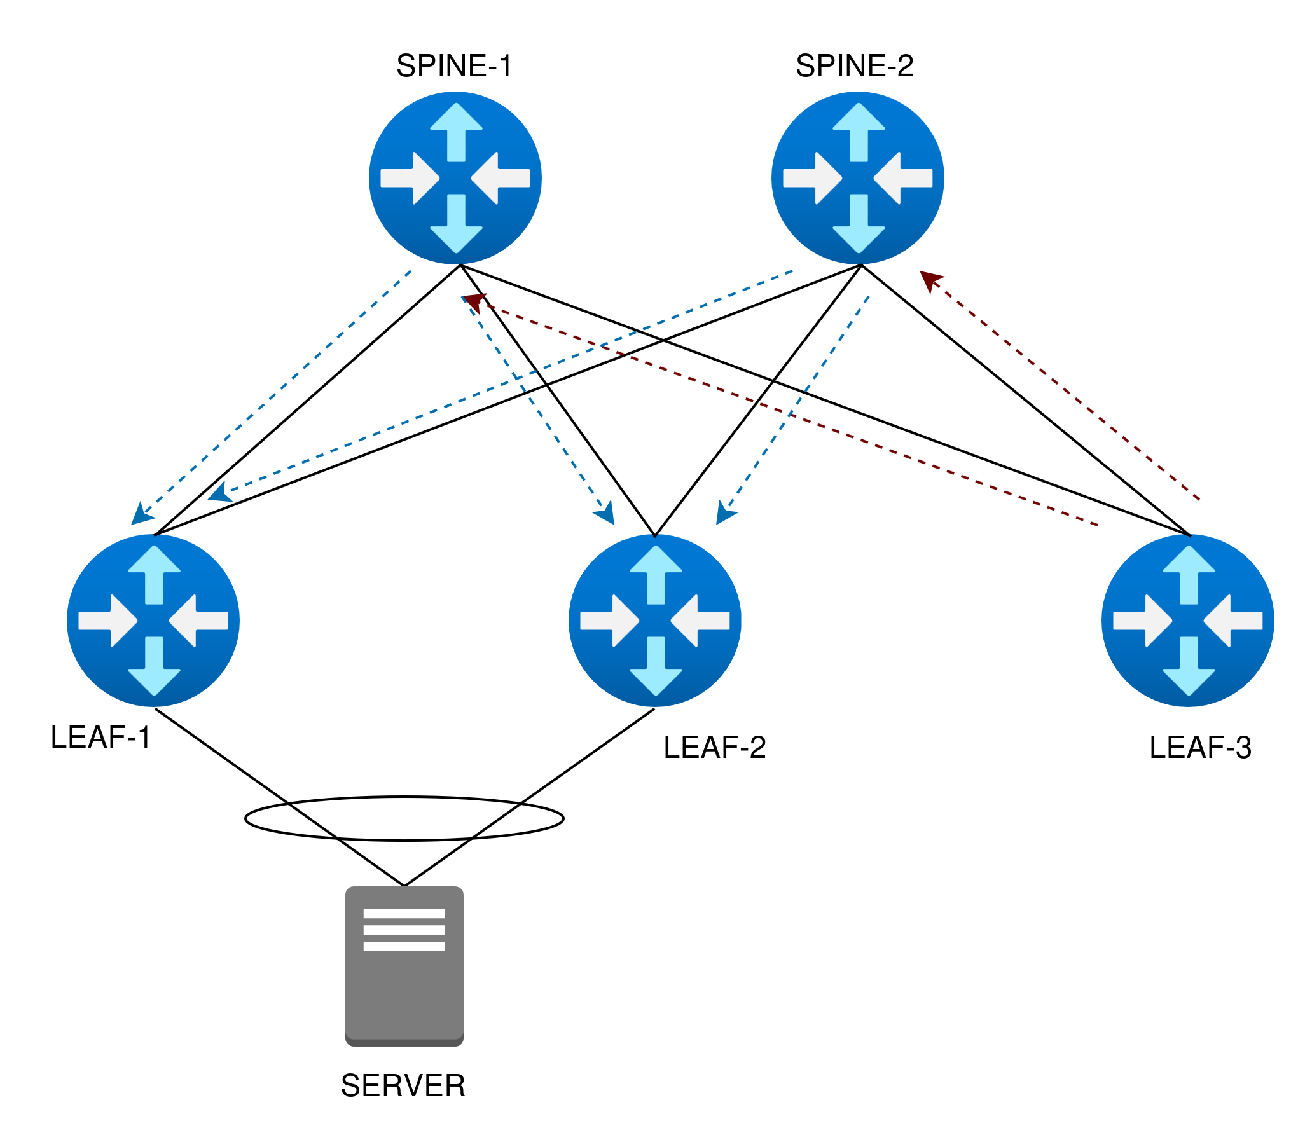
VxLAN Multihoming:
- Имеет неограниченное масштабирование. В отличие от традиционных протоколов агрегации, которые обычно ограничиваются парой устройств, EVPN позволяет создавать Multihoming-подключения более чем с двумя VTEP-устройствами, тем самым обеспечивая более высокую масштабируемость. В Active-Active режиме виртуальная машина/сервер могут использовать все физические линки к множеству VTEP, распределяя трафик между ними одновременно.
- Улучшенная балансировка трафика. VxLAN Aliasing — трафик балансируется на уровне L3 между SPINE-устройствами, а также между VTEP-устройствами, подключенных к общему ES.

Slide 5
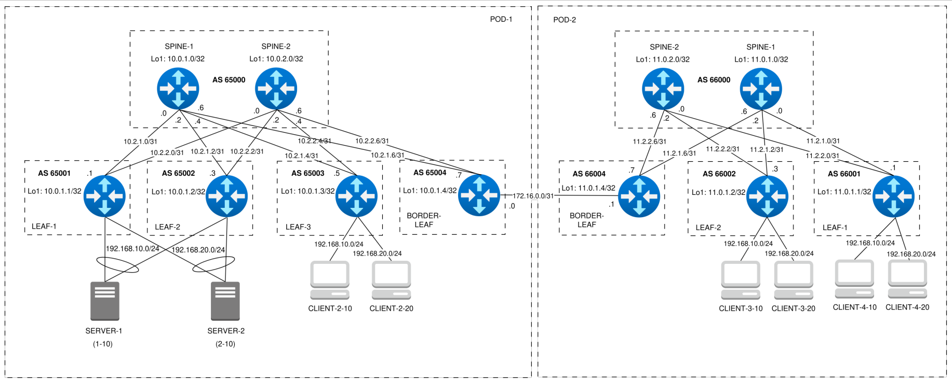
Топология проектной сетевой фабрики:

Slide 6
Детали конфигурации:
- На интерфейсах для BGP настроен BFD для быстрого реагирования на изменения состояния линков.
- Настроена простая аутентификация для BGP сессий на устройствах в каждом POD и для DCI.
- В POD-1 серверы подключены по технологии VxLAN Multihoming в режиме Active-Active для повышения отказоустойчивости подключения и повышения пропускной способности к серверам.
- Для предотвращения потери трафика на устройствах, подключенных в Multihoming схеме, настроены два механизма: Uplink Tracking и VxLAN Fast Reroute.

Slide 7
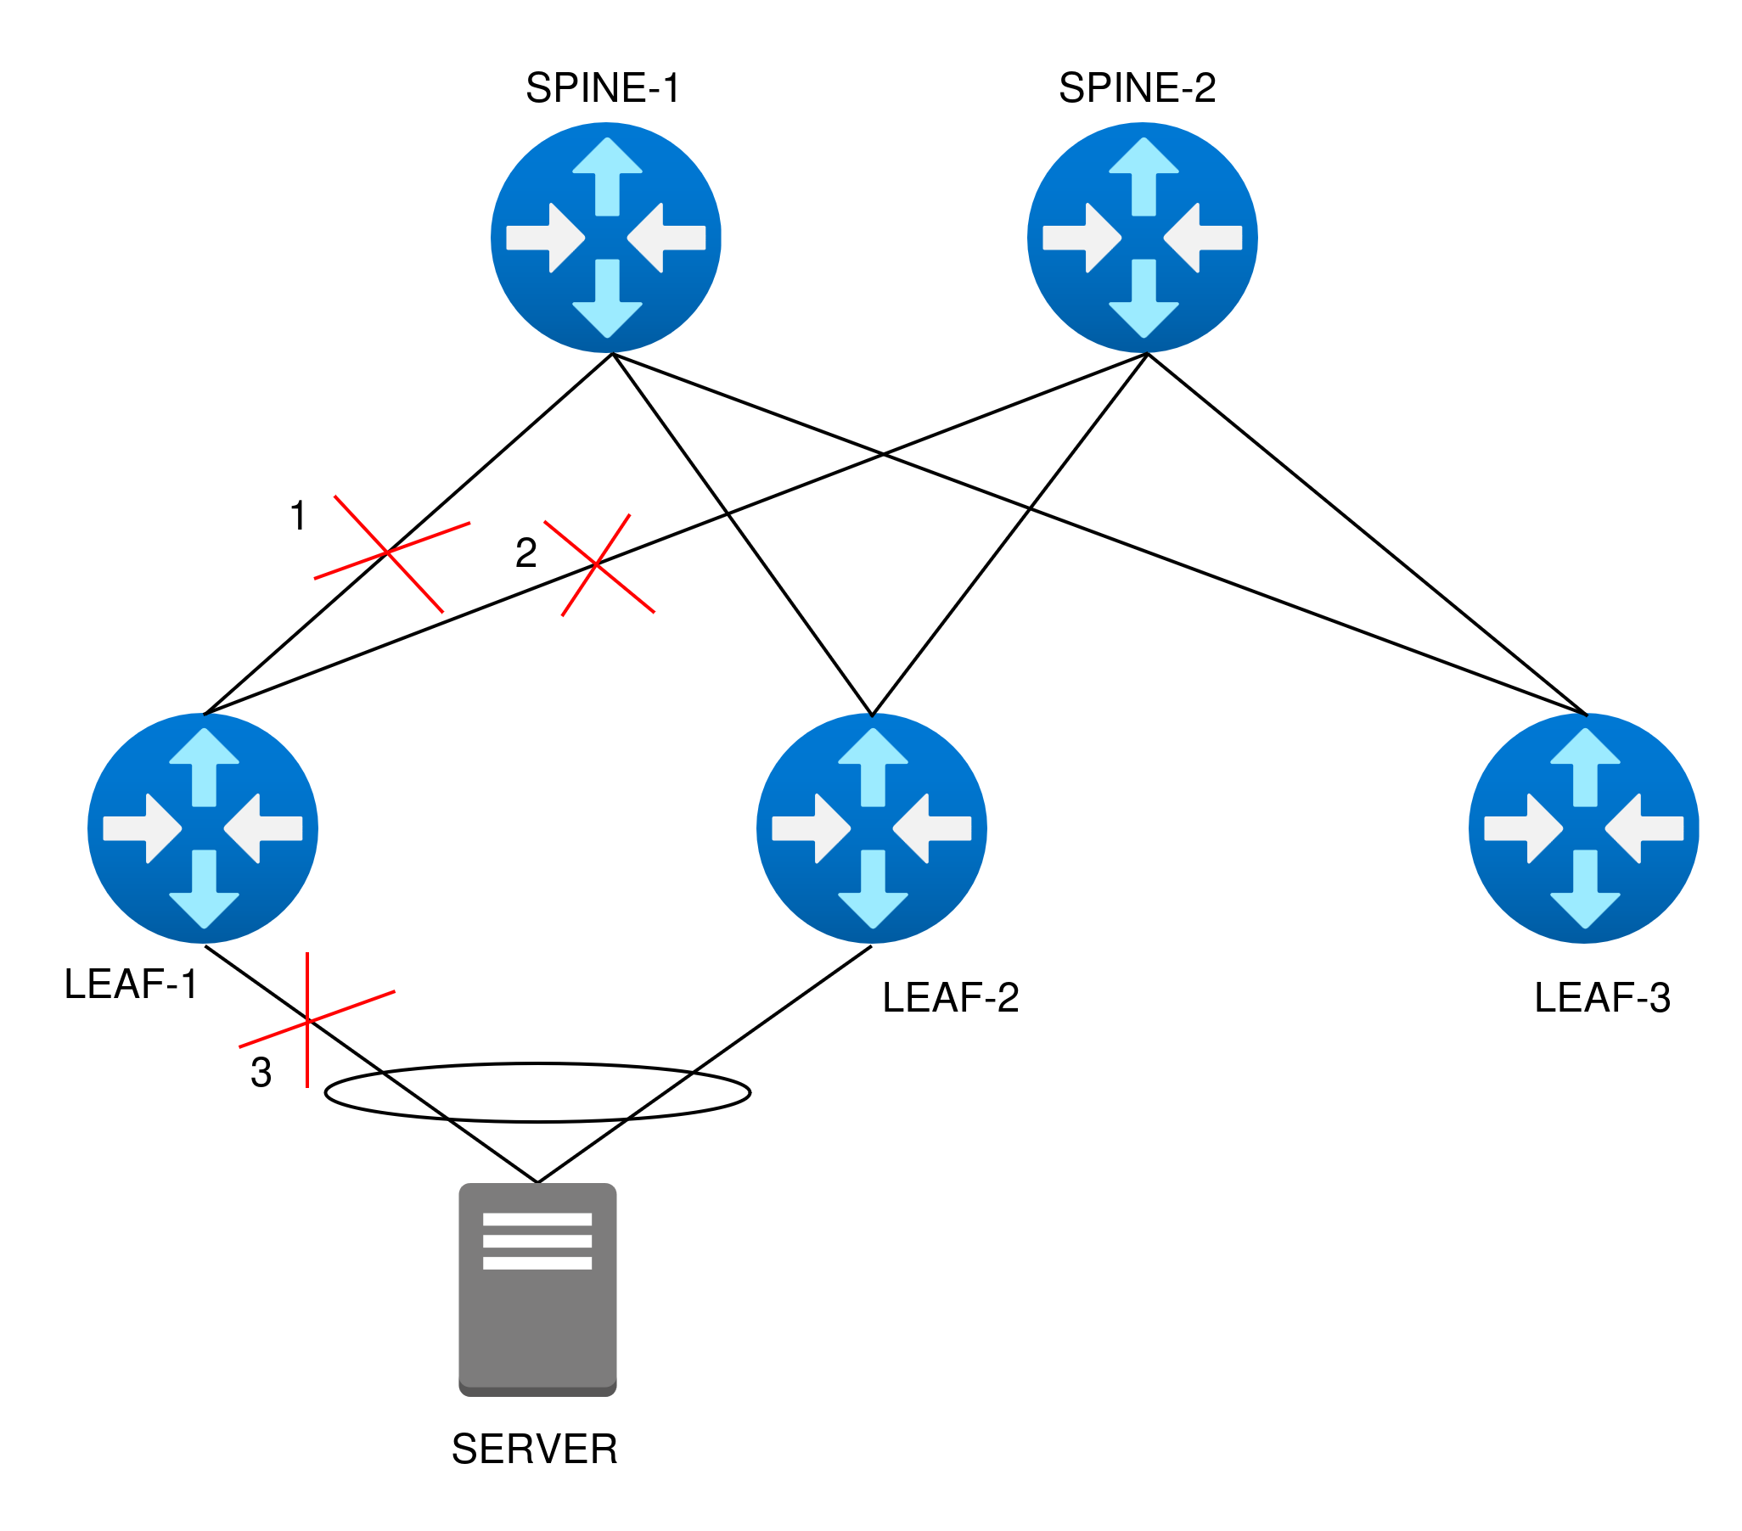
Uplink tracking:
Uplink Tracking предназначен для защиты от потери трафика, поступающего со стороны клиента (сервера) на LEAF, который потерял связь со SPINE-устройствами: при потере линков до обоих SPINE устройств, downlink (к серверу) будет переведен в shutdown, тем самым будет выведен из LAG пары сервера.

Slide 8
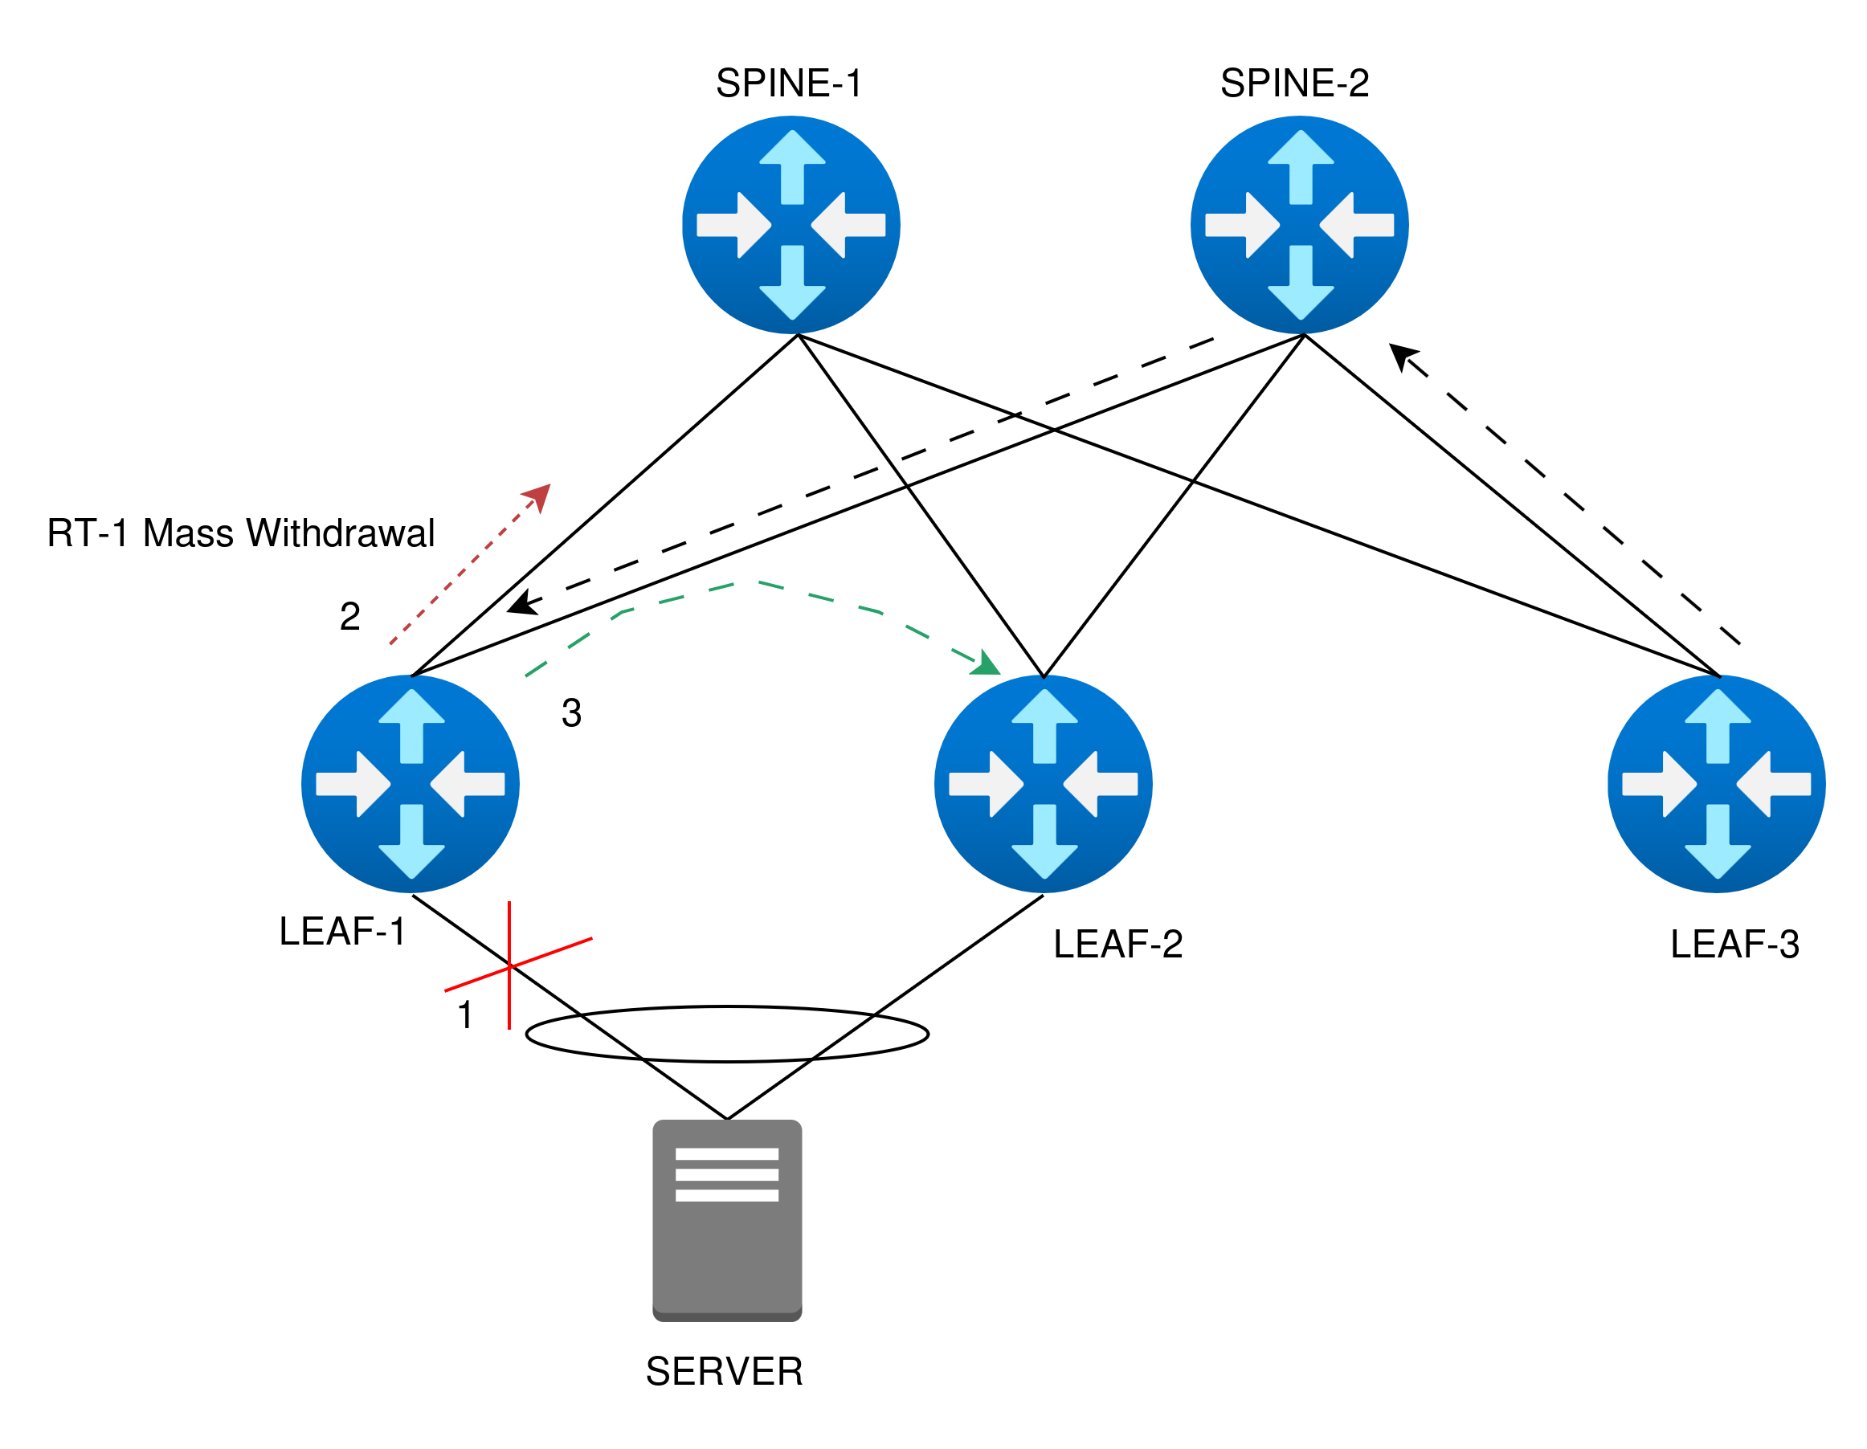
VxLAN Fast Reroute:
VxLAN Fast Reroute предназначен для минимизации потерь трафика при отказе downlink-а. При отказе downlink-а сначала будет отправлен BGP EVPN Type 1 Ethernet Auto-Discovery (AD) Mass Withdrawal для того, чтобы удаленные VTEP-устройства обновили таблицы маршрутизации для продвижения трафика через VTEP, который еще имеет подключение к ES (VxLAN Fast Convergence).
VXLAN Fast Reroute нужен для того, чтобы снизить время сходимости BGP в фабрике: пока отзыв маршрута RT-1 будет распространяется по фабрике, трафик, пришедший из overlay на VTEP с отказавшим клиентским подключением, будет перенаправляться через резервный туннель на VTEP, подключенный к тому же сегменту ES, который уже и доставит трафик до клиента.

Slide 9
Проверка Overlay
border-leaf-dc-1(config)#show ip route
VRF: default
Codes: C - connected, S - static, K - kernel,
O - OSPF, IA - OSPF inter area, E1 - OSPF external type 1,
E2 - OSPF external type 2, N1 - OSPF NSSA external type 1,
N2 - OSPF NSSA external type2, B - Other BGP Routes,
B I - iBGP, B E - eBGP, R - RIP, I L1 - IS-IS level 1,
I L2 - IS-IS level 2, O3 - OSPFv3, A B - BGP Aggregate,
A O - OSPF Summary, NG - Nexthop Group Static Route,
V - VXLAN Control Service, M - Martian,
DH - DHCP client installed default route,
DP - Dynamic Policy Route, L - VRF Leaked,
G - gRIBI, RC - Route Cache Route
Gateway of last resort is not set
B E 10.0.1.0/32 [200/0] via 10.2.1.6, Ethernet1
B E 10.0.1.1/32 [200/0] via 10.2.1.6, Ethernet1
via 10.2.2.6, Ethernet2
B E 10.0.1.2/32 [200/0] via 10.2.1.6, Ethernet1
via 10.2.2.6, Ethernet2
B E 10.0.1.3/32 [200/0] via 10.2.1.6, Ethernet1
via 10.2.2.6, Ethernet2
C 10.0.1.4/32 is directly connected, Loopback1
B E 10.0.2.0/32 [200/0] via 10.2.2.6, Ethernet2
C 10.2.1.6/31 is directly connected, Ethernet1
C 10.2.2.6/31 is directly connected, Ethernet2
B E 11.0.1.0/32 [200/0] via 172.16.0.1, Ethernet3
B E 11.0.1.1/32 [200/0] via 172.16.0.1, Ethernet3
B E 11.0.1.2/32 [200/0] via 172.16.0.1, Ethernet3
B E 11.0.1.4/32 [200/0] via 172.16.0.1, Ethernet3
B E 11.0.2.0/32 [200/0] via 172.16.0.1, Ethernet3
C 172.16.0.0/31 is directly connected, Ethernet3
С точки зрения Underlay наибольший интерес представляет ECMP.
На маршрутной информации на примере Border LEAF-DC-1 видно, что каждый из LEAF-устройств доступен через каждый SPINE через ECMP группу. Это особенность Clos-топологии, в которой присутствуют равноценные альтернативные пути между VTEP-устройствами.
Дополнительно стоит отметить преимущество Clos- топологии в горизонтальном масштабировании, когда сеть может расширяться добавлением новых устройств на каждом уровне.

Slide 10
Проверка Underlay (Multihoming)
leaf-3-dc-1(config)#show mac address-table address 501a.fe02.0c71
Mac Address Table
------------------------------------------------------------------
Vlan Mac Address Type Ports Moves Last Move
---- ----------- ---- ----- ----- ---------
10 501a.fe02.0c71 DYNAMIC Vx1 2 0:12:13 ago
Total Mac Addresses for this criterion: 1
Multicast Mac Address Table
------------------------------------------------------------------
Vlan Mac Address Type Ports
---- ----------- ---- -----
Total Mac Addresses for this criterion: 0
leaf-3-dc-1(config)#show vxlan address-table address 501a.fe02.0c71
Vxlan Mac Address Table
----------------------------------------------------------------------
VLAN Mac Address Type Prt VTEP Moves Last Move
---- ----------- ---- --- ---- ----- ---------
10 501a.fe02.0c71 EVPN Vx1 10.0.1.1 2 0:12:15 ago
10.0.1.2
Total Remote Mac Addresses for this criterion: 1
С точки зрения Underlay приведены Multihoming-подключение и отражение работы дополнительных настроек для повышения надежности подключения серверов.
Вывод на примере LEAF-3-DC-1:
501a.fe02.0c71 — MAC-адрес SERVER-1.
Для LEAF-3-DC-1 SERVER-1 доступен через два LEAF-устройства: LEAF-1-DC-1 и LEAF-2-DC-1.
Это VxLAN aliasing: в дополнение к ECMP от leaf к spine-ам появляется балансировка трафика по линкам от spine к leaf-ам.

Slide 11
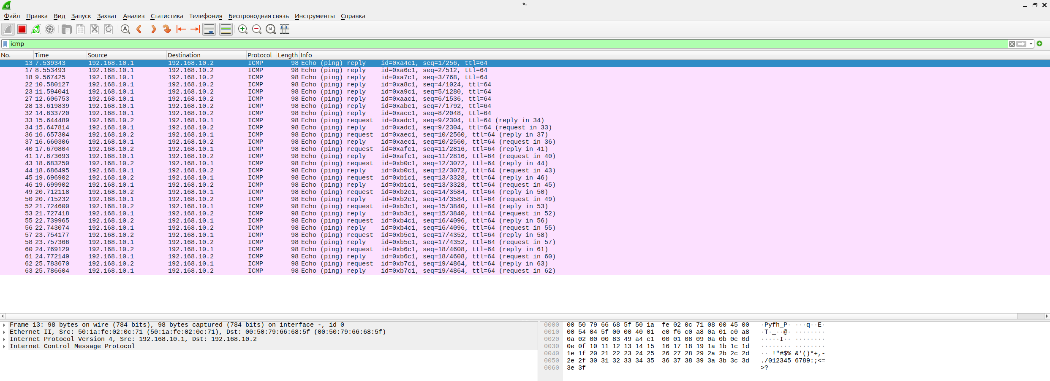
Проверка Underlay (Multihoming)
Проверка отказоустойчивости подключения серверов в схеме с VxLAN Multihoming:
Пинг SERVER-1 со стороны CLIENT-2-10:
Дамп снят на линке SERVER-1 - LEAF-2-DC-1. На дампе пакетов видно, что сначала по линку проходит только reply, после выключения Ethernet3 на LEAF-1-DC-1 и request, и reply направляются через линк SERVER-1 - LEAF-2-DC-1: выключение одного из линков в сторону Multihoming устройства не приводит к потере связи с сервером.

Slide 12
Проверка Underlay (Uplink tracking)
leaf-1-dc-1(config)#show port-channel 1 detailed
Port Channel Port-Channel1 (Fallback State: Unconfigured):
Minimum links: unconfigured
Minimum speed: unconfigured
Current weight/Max weight: 0/16
No Active Ports
Configured, but inactive ports:
Port Time Became Inactive Reason
--------------- -------------------------- -----------------------------
Ethernet3 5:24:58 link down in LACP negotiation
leaf-1-dc-1(config)#
leaf-1-dc-1(config)#show interfaces Ethernet 3 status
Port Name Status Vlan Duplex Speed Type Flags Encapsulation
Et3 to-mh-client-1 errdisabled in Po1 full 1G EbraTestPhyPort
leaf-1-dc-1(config)#
Был запущен пинг SERVER-1 со стороны CLIENT-3-10.
Последовательно выполнены shutdown для интерфейсов Ethernet1 и Ethernet2 на LEAF-1-DC-1 (в сторону SPINE-1-DC-1)
После перевода интерфейса Ethernet2 в shutdown, интерфейс Ethernet3 стал неактиным и переведен в статус "errdisabled".
Пинг SERVER-1 со стороны CLIENT-3-10 не прекращался.

Slide 13
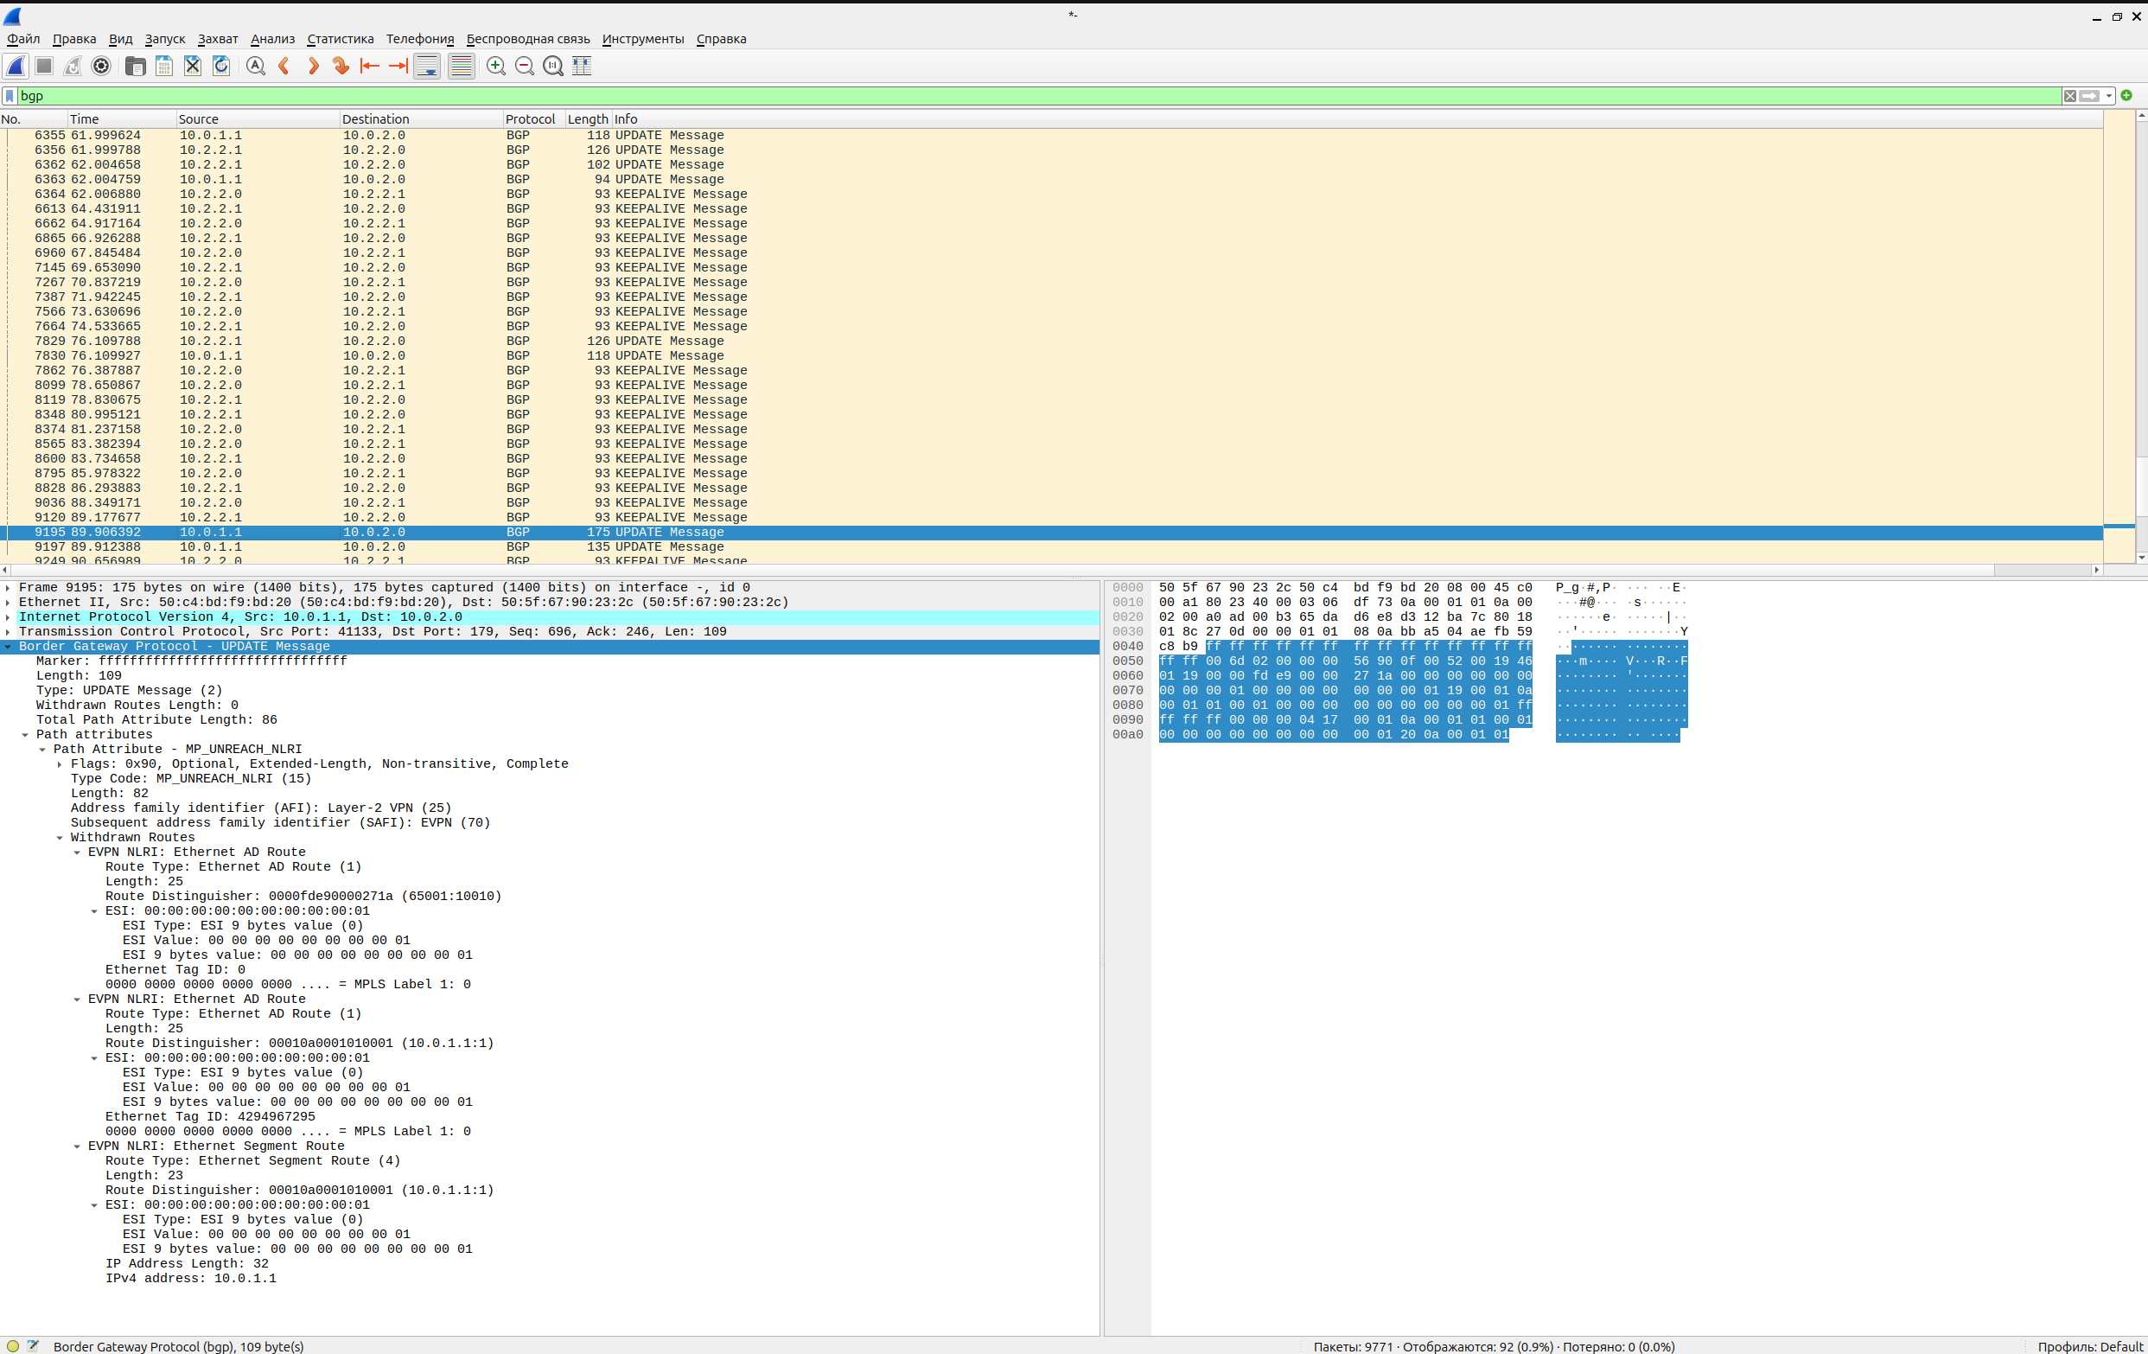
Проверка Underlay (Fast Convergence)
Проверка распространения RT1 при выключении downlink-а в сторону сервера: при выключении Ethernet3 на LEAF-1-DC-1 в BGP появляется RT1 MassWithdrawal, чтобы сообщить удаленным VTEP-устройствам о потере связности с ES. Вторым пакетом идет отзыв RT2.

Slide 14
Проверка Underlay (BFD with VTEP)
VxLAN Fast Reroute проверить не удалось, трафик быстро перестраивался на действующий линк. Возможно, нужно проверять под высокой нагрузкой и на аппаратной платформе.
Вывод активной BFD-сессии с соседним VTEP-устройством, образующим Multihoming-сегмент:
leaf-1-dc-1(config)#show bfd peers
VRF name: default
-----------------
DstAddr MyDisc YourDisc Interface/Transport Type LastUp
--------- ----------- ----------- -------------------- ------- ----------------
10.0.1.2 4069973062 3802855094 Vxlan1(0) VXLAN 06/30/26 09:36
10.2.1.0 1093679955 3634280043 Ethernet1(10) normal 06/30/26 09:31
10.2.2.0 3758378128 258172864 Ethernet2(11) normal 06/30/26 05:28
LastDown LastDiag State
-------------------- ------------------- -----
06/30/26 09:36 No Diagnostic Up
NA No Diagnostic Up
NA No Diagnostic Up

Slide 15
Проверка Underlay (MAC mobility)
Сначала запускаем ping со стороны CLIENT-3-20, затем на CLIENT-4-20 имитируем пакет с тем же MAC адресом с помощью scapy: sendp(Ether(src='00:50:79:66:68:6b', dst='ff:ff:ff:ff:ff:ff')/LLC(), iface='ens3').
Повторялась «миграция» несколько раз.
leaf-1-dc-2#show mac address-table address 00:50:79:66:68:6b vlan 20
Mac Address Table
------------------------------------------------------------------
Vlan Mac Address Type Ports Moves Last Move
---- ----------- ---- ----- ----- ---------
20 0050.7966.686b DYNAMIC Et4 6 0:00:09 ago <--- MM
Total Mac Addresses for this criterion: 1
Multicast Mac Address Table
------------------------------------------------------------------
Vlan Mac Address Type Ports
---- ----------- ---- -----
Total Mac Addresses for this criterion: 0

Slide 16
Спасибо за внимание!

